Slide 1
LIFEBILITY AWARD
Innovazione rivolta a problemi sociali e al miglioramento della vivibilitàLIFEBILITY AWARD
EDIZIONE 2013/2014
Chi siamo
Cosa è Lifebility
Quali i riconoscimenti
Lifebility in numeri
Lifebility Immagine
www.lifebilityaward.com‎

Slide 2
I Lions
Organizzazione internazionale volontariato
1.35 Milioni di Soci nel mondo
Presente in Italia con 1.200 Club e 49.000 Soci
dal Codice etico:
“dimostrare con l'eccellenza delle opere e la solerzia del lavoro, la serietà della vocazione al servizio…"
www.lifebilityaward.com‎

Slide 3
LIFEBILITY – (life + ability) migliorare la “vivibilità” in senso lato
Nasce dall`idea di un Club
Si apre alla partecipazione di altri Club lombardi
Oggi interessa anche Trentino, Toscana, Lazio
Presentata la 4 edizione
Organizzato in comitati :
Operativo,
Tecnico Scientifico
Tutoring
www.lifebilityaward.com‎

Slide 4
LIFEBILITY è un CONCORSO per IDEE
Lanciato per sollecitare i giovani a sviluppare il loro “spirito imprenditoriale” applicato al sociale.
Chiediamo ai ragazzi tra i 18 e i 30 anni di inviarci progetti che abbiano un impatto benefico sulla collettività, economicamente sostenibili.
L'obiettivo è invitarli a pensare e ad agire da imprenditori, caratteristica sempre più richiesta nel mondo di oggi, in un settore che però faccia crescere anche il loro senso etico».
www.lifebilityaward.com‎

Slide 5
LIFEBILITY offre OPPORTUNITA`
Cimentarsi in un contesto organizzato e scientificamente supportato nello sviluppo della loro creatività, applicata al sociale.
Imparare a lavorare in gruppo.
Imparare a sviluppare e trasformare progressivamente la propria idea in una realtà imprenditoriale, socialmente utile ed economicamente sostenibile.
Entrare in contatto con il mondo del lavoro.
www.lifebilityaward.com‎

Slide 6
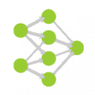
LIFEBILITY aperto a 6 Categorie
Bioingegneria e Biotecnologie.
Trasporti e Mobilità
Energia e Ambiente
Nutrizione
Comunicazione , Immagine e design.
Turismo e Beni Culturali
www.lifebilityaward.com‎

Slide 7
LIFEBILITY offre PREMI
Tra i pervenuti saranno selezionati 36 progetti – minimo 2 per Categoria
Attraverso il giudizio dal Comitato Tecnico Scientifico di cui fanno parte rappresentanti delle Università ed istituzioni scientifiche
assegnati premi di diversa natura
Il primo (per i 36 finalisti), costituito da formazione e tutoring sulla formulazione del Business Plan
Successiva aggiudicazione premi sulla base dell`idea e del BP: 1 premio per Categoria
in denaro, (5.000€)
Programma di tutoring per dare vita ad una Start Up
Sono previsti altri riconoscimenti, Stage offerti dalle Aziende sponsor.
www.lifebilityaward.com‎

Slide 8
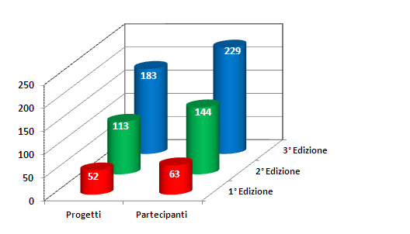
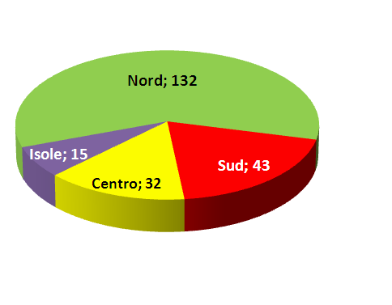
LIFEBILITY in numeri (3 edizione)
www.lifebilityaward.com‎

Slide 9
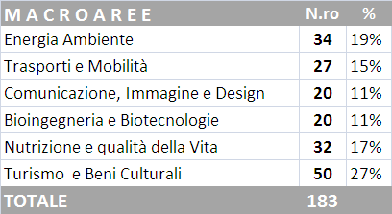
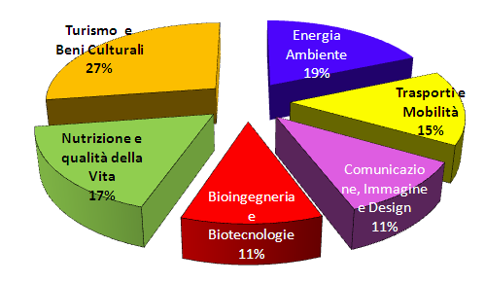
LIFEBILITY in numeri (3 edizione)
www.lifebilityaward.com‎

Slide 10
LIFEBILITY in numeri (3 edizione)
Nelle 3 edizioni svoltesi, Lifebility ha:
raccolto 348 progetti provenienti da tutta Italia,
erogato 41 premi
formato oltre 70 finalisti.
«Un concorso importante che dà speranza ai giovani e che li invita a investire le loro capacità in Italia»,
il commento dell'ex assessore milanese alle Politiche Sociali M.Moioli.

Slide 11
LIFEBILITY Immagine
In memoria di Giorgio Polver che è stato un precursore, un “Guru” in Italia della Comunicazione non verbale, è stato istituito questo premio in parallelo a Lifebility Award.
Obiettivi: proporre immagini/messaggi che non abbiano bisogno di parole , quindi comunicazione non verbale … espressioni del viso e del corpo, atteggiamenti, sequenze che “comunichino” i valori promossi da Lifebility.
La partecipazione è gratuita ed aperta a tutti senza limite di età e di nazionalità. I partecipanti inviano le loro immagini o brevi sequenze. Sarà valutata l’aderenza agli obiettivi del progetto Lifebility, oltre alla qualità artistica, e quindi la pubblicazione online sul sito www.lifebilityaward.com dedicato al concorso.
I lavori saranno votati online. Il vincitore riceverà una Targa da parte della Associazione Lifebility ed un premio in attrezzature fotografiche.

Slide 12
LIFEBILITY 4.ta edizione
c'è tempo fino al 31 marzo 2014 per inviare il proprio progetto direttamente attraverso il sito
Anche per il concorso Lifebility Immagine la scadenza è 31 marzo 2014 per inviare il proprio lavoro
Istruzioni e dettagli all`indirizzo
www.lifebilityaward.com‎

